Slide 1
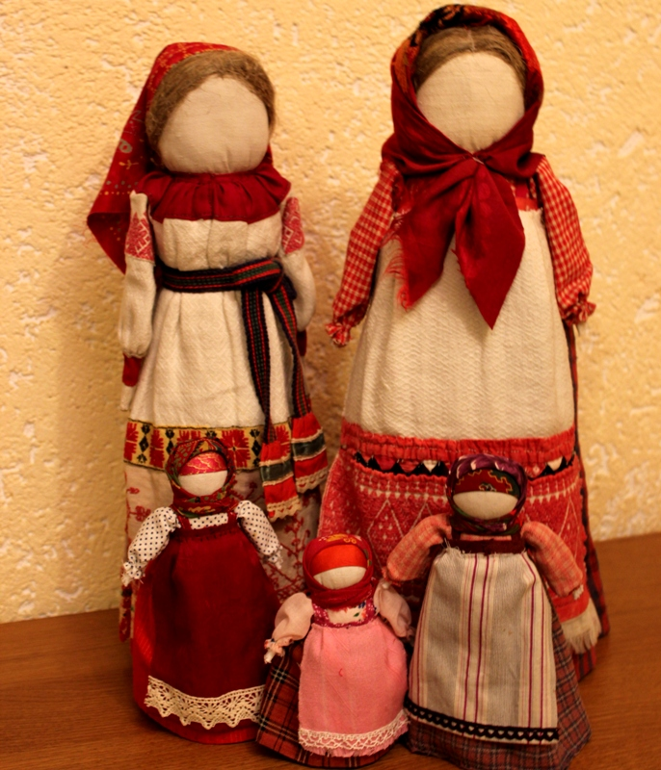
Тряпичные куклы
Выполнила:
Калишина Софья
ученица 1»А» класса

Slide 2
Цель исследования:
Изучение тряпичных кукол и связь их с народными традициями.
Задачи проекта:
Познакомиться с историей возникновения народной куклы
Изучить виды кукол
Изготовить тряпичную куклу своими руками.
Гипотеза:
На народную куклу не влияет время, она проста, но в этой простоте таится великая загадка.

Slide 3
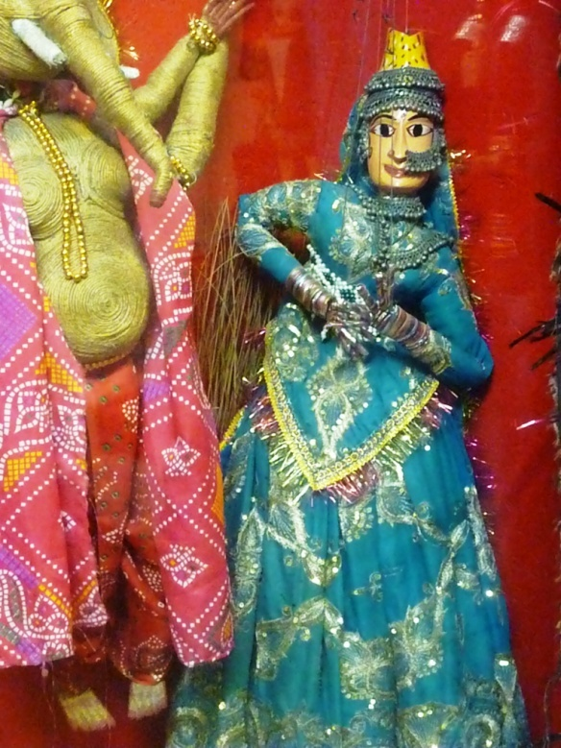
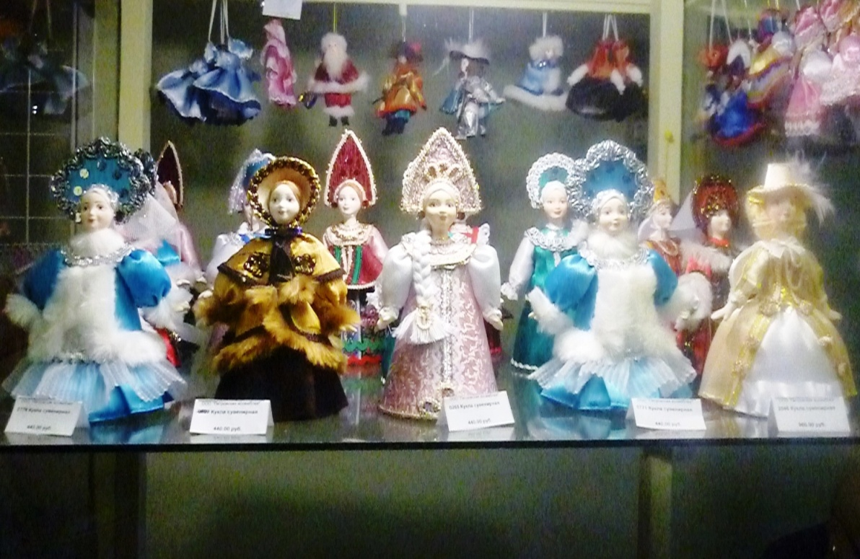
С чего всё началось?
В прошлом году мы с мамойпосетили музей кукол Санкт-Петербурга…

Slide 4
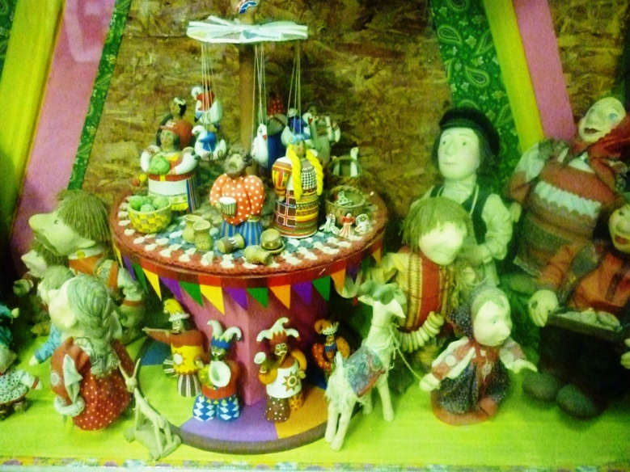
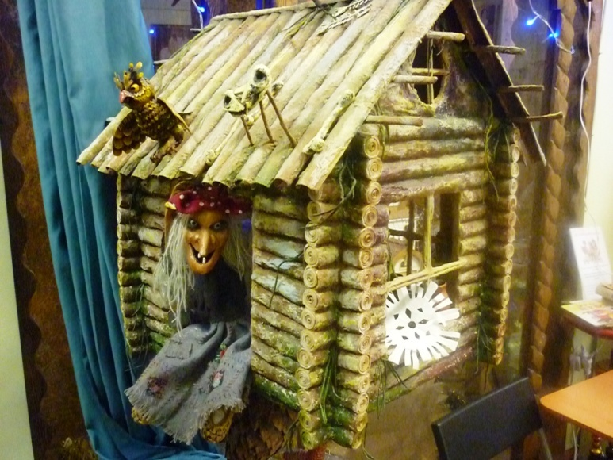
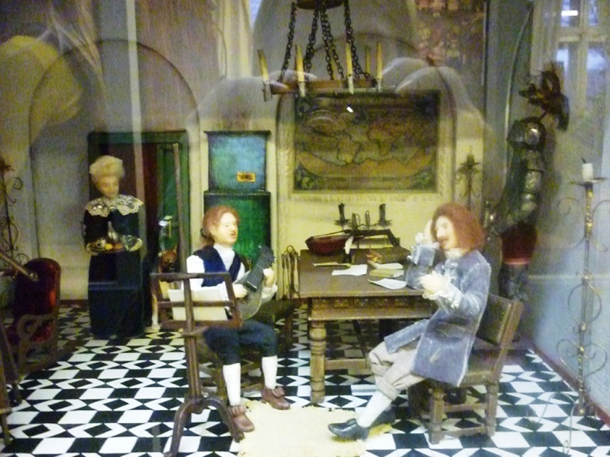
В музее было представлено огромное количество различных видов кукол. Мне там так понравилось! Поэтому я решила провести своё исследование. А начала я с тряпичных кукол.

Slide 5
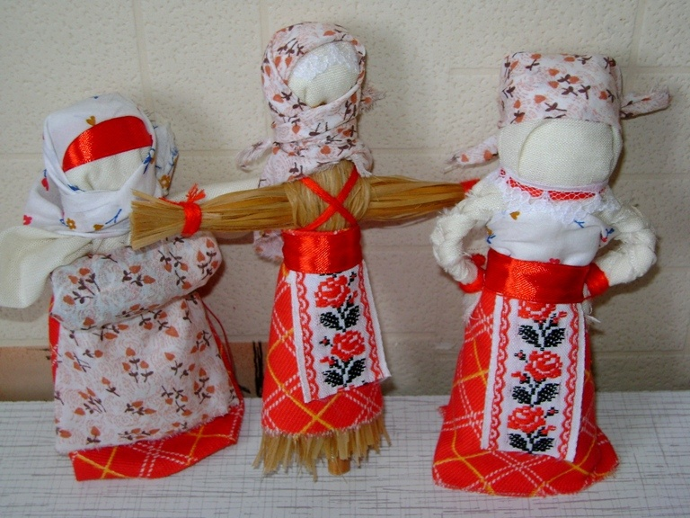
История кукол
Наши бабушки и прабабушки мастерили куклы своими руками. Кукла бережно передавалась из рук в руки.
Традиционно кукол делали женщины для своей семьи. В каждом доме насчитывались десятки раздичных экземпляров.

Slide 6
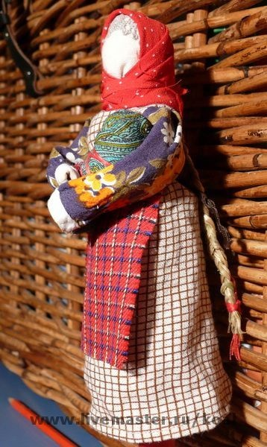
Создание тряпичной куклы можно считать волшебным. Из нескольких ярких лоскутков, ветоши и ниток на глазах рождаются неповторимые образы. Иглой и ножницами наши прародительницы не пользовались, чтобы жизнь ребенка была «не резанная не колотая». Лиц также не рисовали, чтобы не присвоить личность определенного человека.

Slide 7
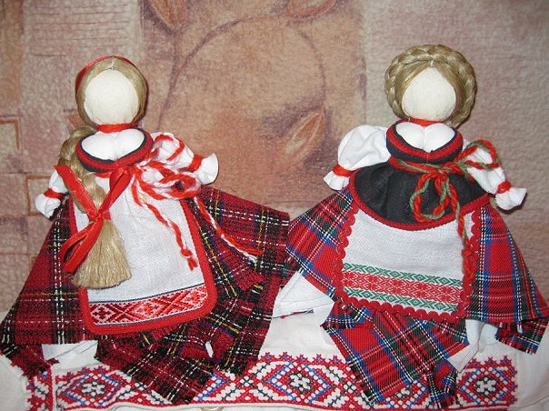
Лоскуты для кукол тщательно подбирались. Особенно ценились красные тряпочки. Этот цвет многие народы наделяли магической, обереговой силой. Красный — цвет огня, крови, солнца; обещание долголетия, плодородия, силы и власти. В традиционных костюмах на Руси использовались до 33 оттенков этого цвета.

Slide 8
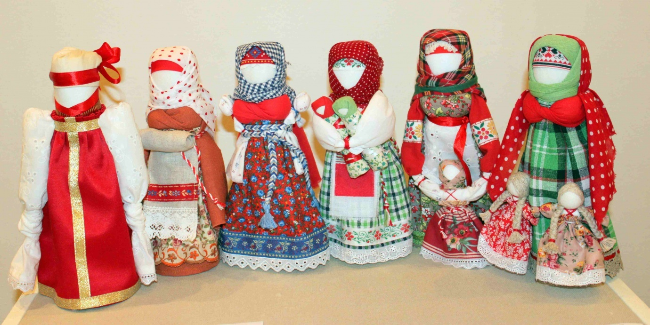
Куклы сопровождали человека на протяжении всей жизни: они защищали человека от злых сил, принимали на себя болезни и несчастья, с ними встречали праздники, справляли календарные обряды, куклы служили помощниками в разных делах.

Slide 9
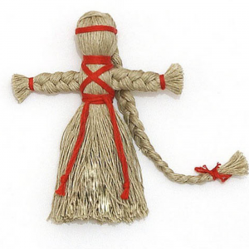
Родившегося малыша в колыбельке уже дожидалась его первая куколка, сделанная матерью с особенным старанием и любовью. Такая куколка оберегала ребенка от недобрых взглядов и злых духов.

Slide 10
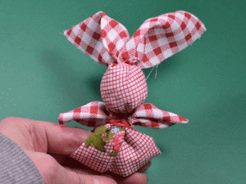
Когда малыш немного подрастал, ему делали куклу- зайчик на пальчик. Она оберегала и развлекала ребенка, когда тот оставался один. Зайчик одевается на пальчик и всегда остается рядом.

Slide 11
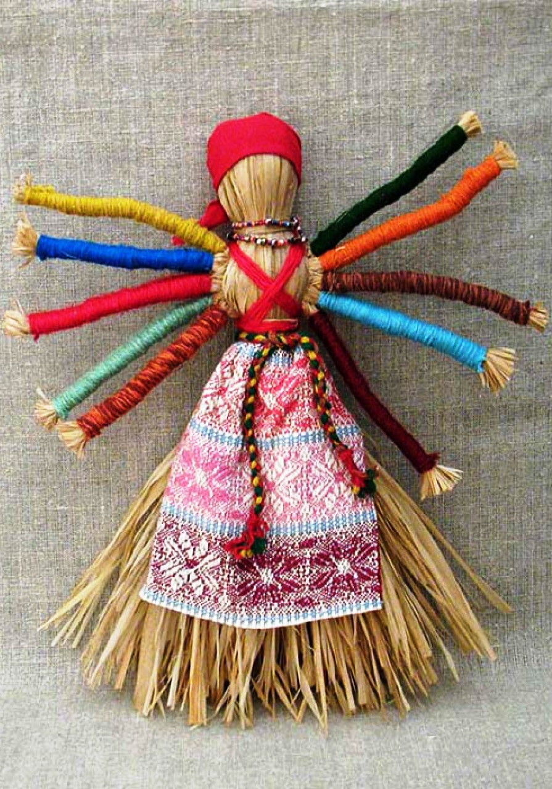
Тряпичные куклы разделяются на обрядовые, обереговые и игровые. На любое событие можно было сделать куклу.
Кормилку - в помощь кормящей,
Пеленашку - для маленького ребенка,
Желанницу –для исполнения желаний,
Птицу Радость - на закличку весны,
Десятиручку - в качестве помощницы по хозяйству,
Зерновушку - на достаток в доме.

Slide 12
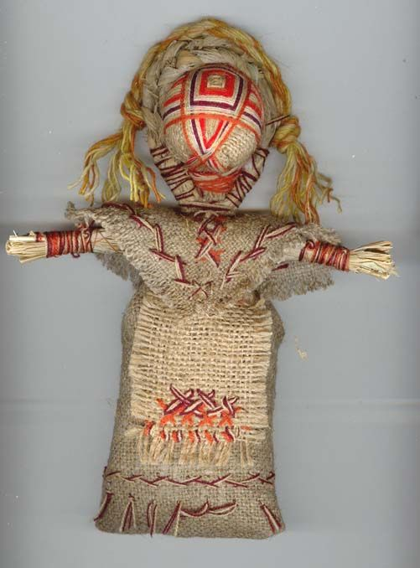
Куклы-мотанки
При создании мотанки, защищающей жилье от нечистых сил и/или злых людей, недопустимым является применение ножниц и иголки – все отрывается и приматывается вручную.
Кукла — мотанка изготавливается без лица. Согласно древних верований, кукла без лица не может стать чьим — либо двойником, а значит никогда не принесет вреда.

Slide 13
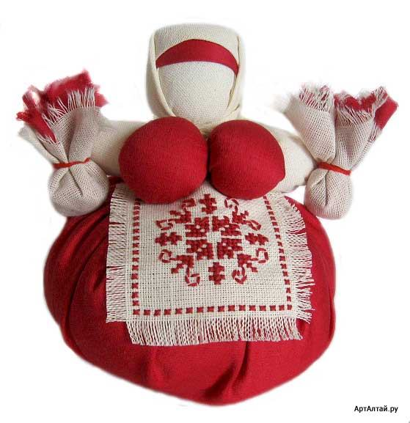
Кубышка-травница
. Кубышка-Травница следит за тем, чтобы болезнь не проникла в дом. От нее исходит теплота, как от заботливой хозяйки. Она и защитница от злых духов болезни, и добрая утешница. Ее подвешивали в доме над колыбелью ребенка. Куклу давали играть детям. Еще её ставили около кровати больному.

Slide 14
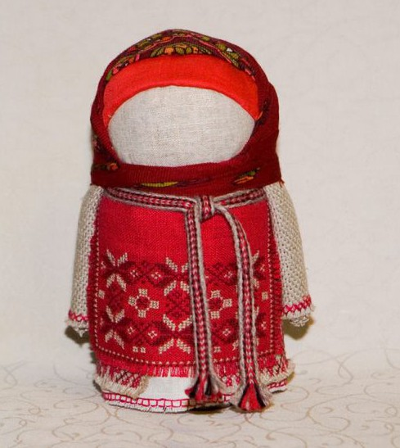
Кукла Крупеничка (Зерновушка)
Крупеничка — славянская обережная кукла, притягивающая в дом достаток и богатство. Основным ее символом является крупа, которая означает хороший урожай и прибыль. Крупеничку традиционно делали без лица, как и остальных обрядовых кукол на Руси.
.

Slide 15
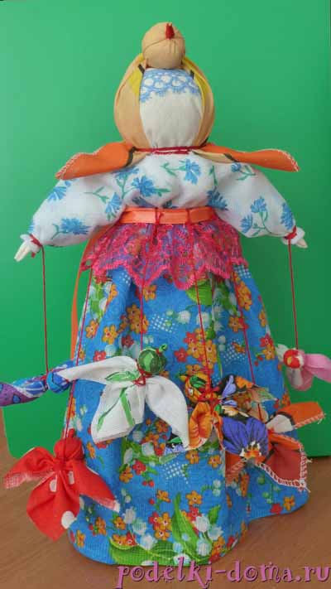
Птица счастья
Наша птица из ткани олицетворяет душу дома, сулит хорошее здоровье, урожай – а, значит, счастье и достаток. Таких птиц делали не только из ткани, еще, например, из соломы, щепочек, тонких досточек. Материал не был так уж важен, главное, чтобы сделано было с душой. И тогда душа-птица принесет радость, свет и счастье в дом.

Slide 16
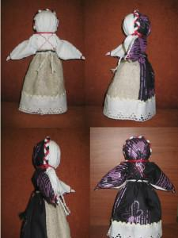
Кукла «День-Ночь»
"День-Ночь" символизирует сутки. Ежедневно её поворачивают. Утром светлой стороной с пожеланиями, чтобы день был удачным и благополучным. Вечером тёмной стороной - с пожеланиями, чтобы сон у домочадцев был хорошим и все проснулись бодрыми, отдохнувшими и здоровыми. Кукла оберегает душевный покой хозяев.

Slide 17
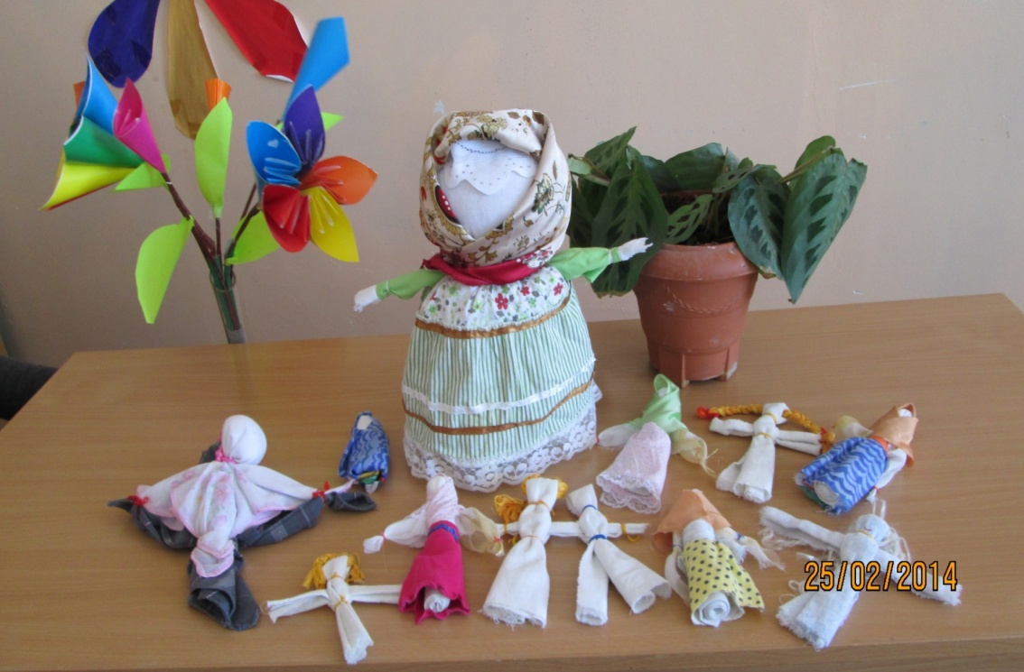
Вывод:
В современном мире так много суеты и забот, что многие забывают о душевном состоянии. Создание тряпичной куклы помогает успокоиться, раскрыться, привести в порядок чувства и мысли. Узелок за узелком, уходят прочь суета и усталость, душа наполняется светом…

